Slide 1

Processadores Ryzen: A Evolução da Potência Computacional
Uma análise das características técnicas e comparação de modelos

Slide 2
Introdução aos Processadores Ryzen
Lançamento do Ryzen - AMD.
Desafiar a supremacia da Intel.
Melhorias significativas no desempenho, eficiência energética e recursos.
Tecnologias Inovadoras.
Arquiteturas de núcleos Zen 2 e Zen 3.

Slide 3
Características Técnicas dos Processadores Ryzen
Nanômetros.
Quantidade de Transistores.
Frequência de Clock.

Slide 4
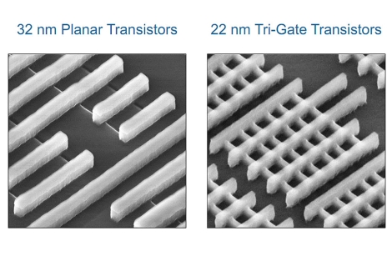
Nanômetros

Slide 5
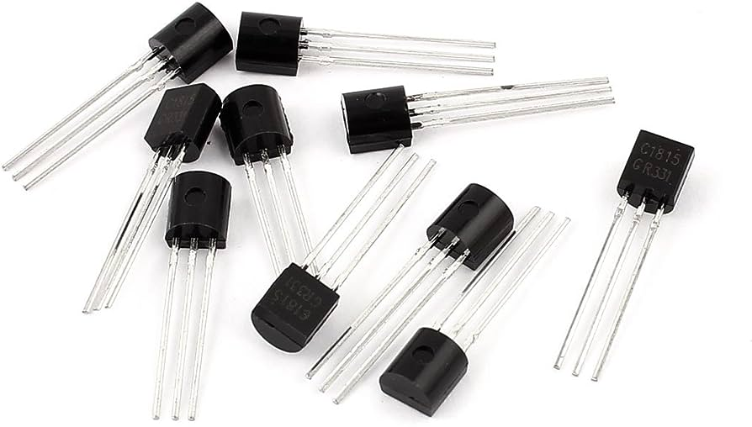
Transistores

Slide 6
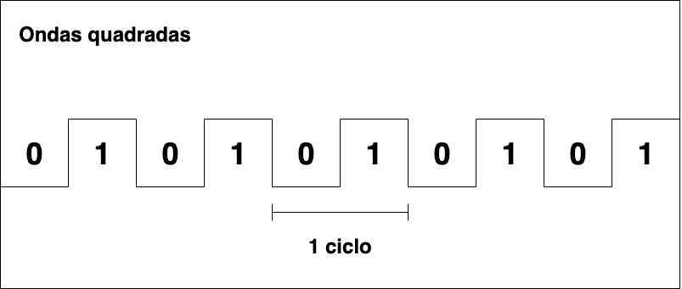
Frequência de Clock

Slide 7
Nomenclaturas e Modelos Ryzen
Ryzen 3,5,7,9
Siglas G,GE,X,XT e U
Identificação do Desempenho

Slide 8
Evolução dos processadores ryzen
(2017) – Ryzen 1000 Series – Zen (14nm)
(2018) – Ryzen 2000 Series – Zen+ (12nm)
(2019) – Ryzen 3000 Series – Zen2 (7nm)
(2020) – Ryzen 5000 Series – Zen 3 (7nm)
Zen -> Renascimento da AMD no mercado de CPUs depois da falha do Athlon.
Zen+ -> Foco em melhorias na Eficiência Energética.
Zen2 -> Grande salto no desempenho e competindo diretamente com a Intel
Zen3 -> Superando a Intel (Ryzen 5000 estabeleceram a AMD como líder em Desempenho)

Slide 9
Comparação de dois processadores Ryzen
Ryzen 3 3200g (Zen2)
Família de Produto: AMD Ryzen ™ Processors
Tecnologia do Processador: 12 nm
Número de Núcleos: 4
Número de Threads: 4
Clock Básico: 3.6 GHz
Clock Máximo: Até 4.0 GHz
Cachê L1: 384KB
Cachê L2: 2MB
Cachê L3: 4MB
TDP: 65w
Socket: AM4
Temperatura Máxima: 95°C
Placa Gráfica: Radeon Vega 8 Graphics
Frequência Gráfica: 1250 MHz
Ryzen 5 5600g (Zen3)
Família de Produto: AMD Ryzen ™ Processors
Tecnologia do Processador: 7 nm
Número de Núcleos: 6
Número de Threads: 12
Clock Básico: 3.9 GHz
Clock Máximo: Até 4.4 GHz
Cachê L1: 384KB
Cachê L2: 3MB
Cachê L3: 16MB
TDP: 65w
Socket: AM4
Temperatura Máxima: 95°C
Placa Gráfica: Radeon Vega 7 Graphics
Frequência Gráfica: 1900Mhz
VS
Data de Lançamento: 07/07/2019
Data de Lançamento: 01/04/2021

Slide 10

Benchmark (Pontuações)
Ryzen 3 3200g -> 4.072
Ryzen 5 5600g –> 5.523
Ryzen 7 5700g –> 6.708

Slide 11
Referência bibliográfica
AMD – Advanced Micro Devices. Especificações Ryzen 3 3200g. Disponível em: https://www.amd.com/pt/support/apu/amd-ryzen-processors/amd-ryzen-3-desktop-processors-radeon-vega-graphics/amd-ryzen-3-1 . Acesso em: 26 out. 2023
AMD – Advanced Micro Devices. Especificações Ryzen 5 5600g. Disponível em: https://www.amd.com/pt/products/apu/amd-ryzen-5-5600g . Acesso em: 26 out. 2023
AMD – Advanced Micro Devices. Estrutura Zen. Disponível em: https://www.amd.com/pt/technologies/zen-core . Acesso em: 26 out. 2023
Tecnoblog . Entenda as diferenças entre chips Ryzen. Disponível em: https://tecnoblog.net/responde/o-que-e-processador-amd-ryzen/#:~:text=AF%3A%20designa%20chips%20Ryzen%20de,a%20capacidade%20da%20memória%20cache . Acesso em: 26 out. 2023
3d Mark – Benchmarks processadores . Disponível em: https://benchmarks.ul.com/?_ga=2.181257312.696035968.1699440572-1003752442.1699008415 . Acesso em: 28 out. 2023

